Slide 1
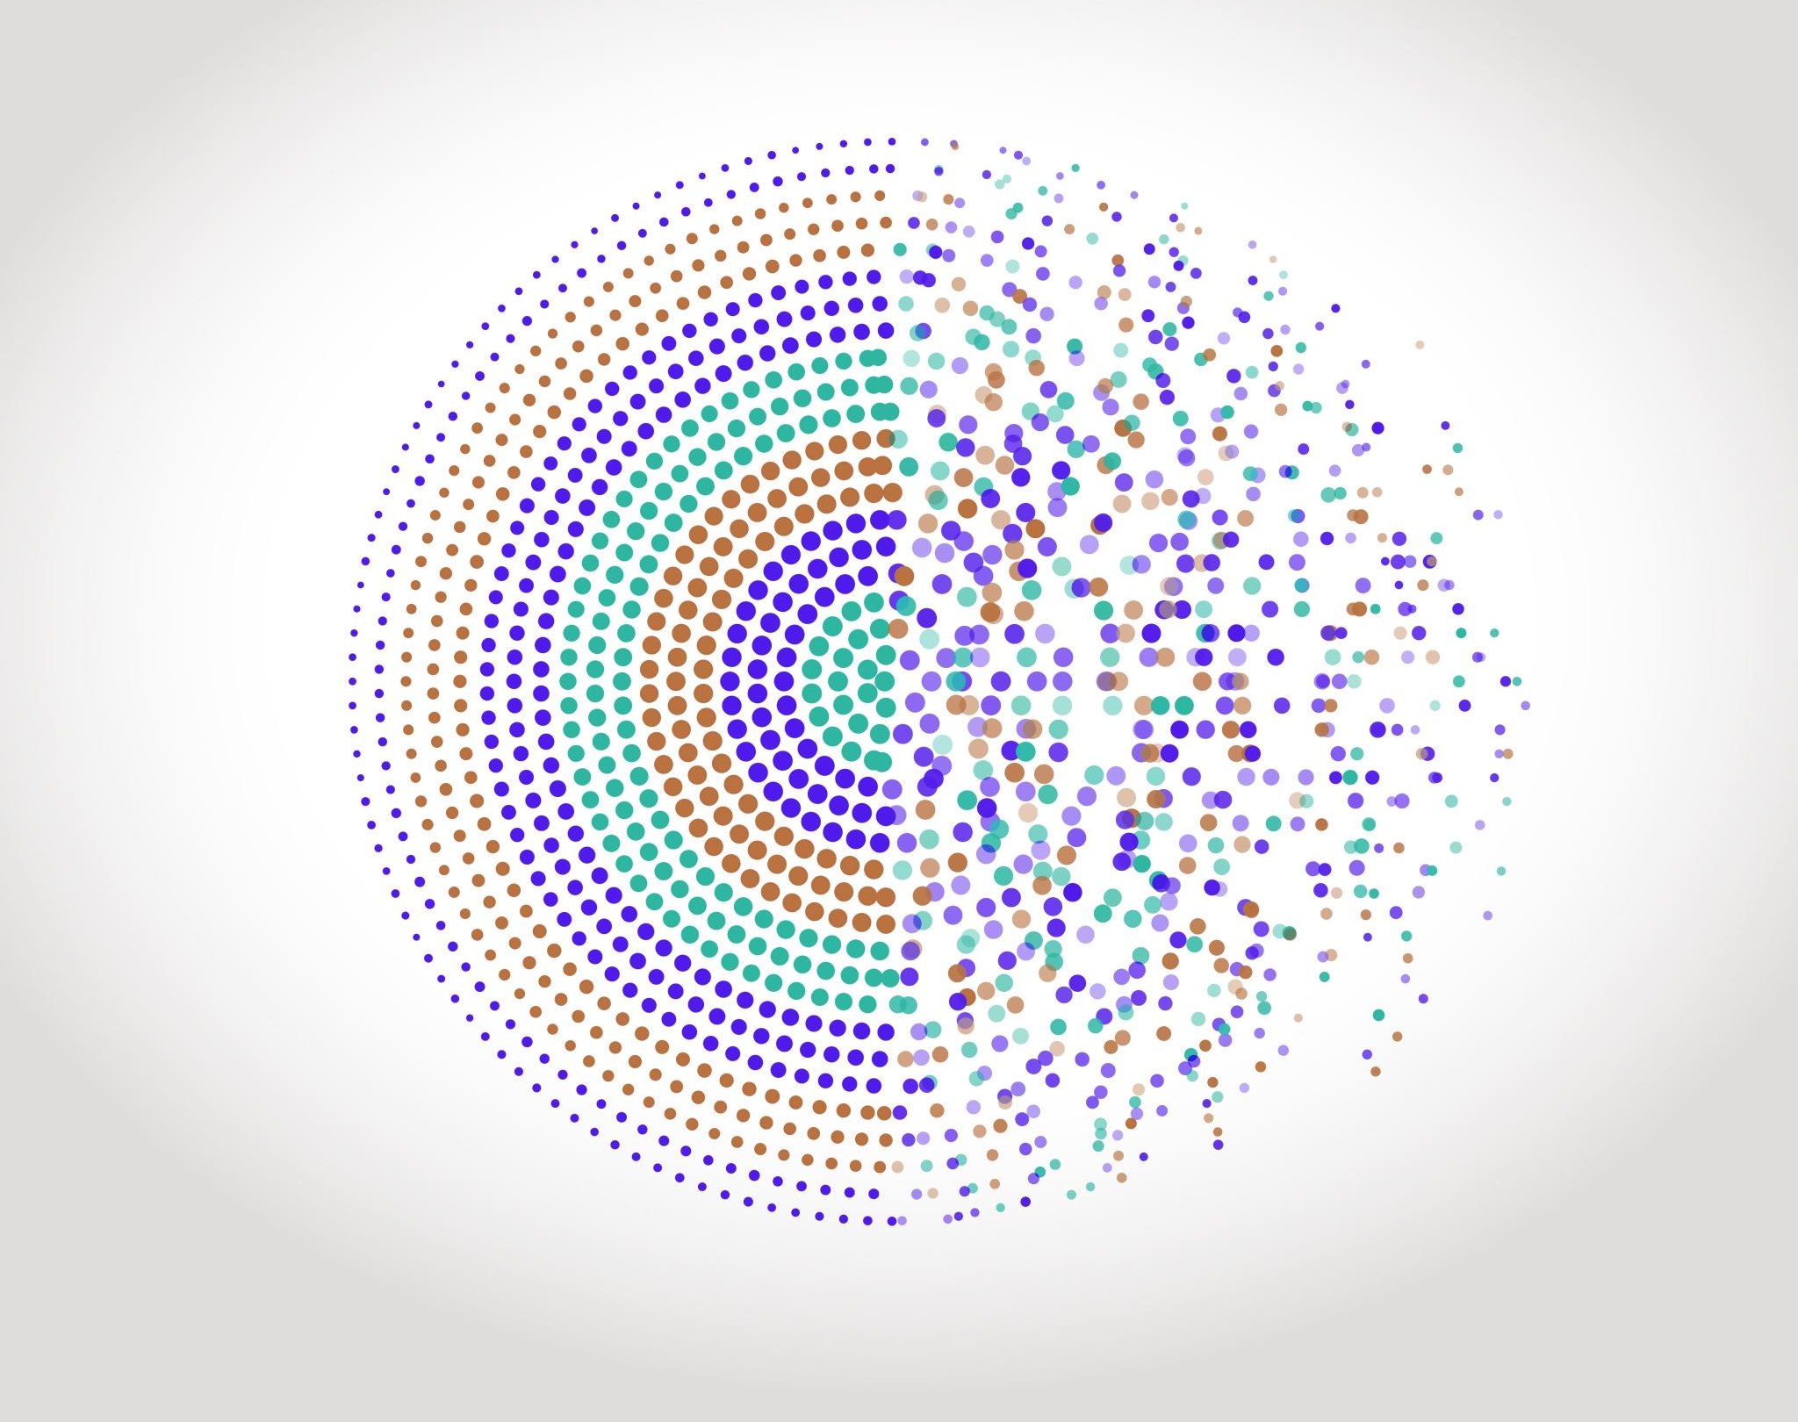

UE Opto électronique TD et TP
OpE / Semestre 5 Institut d’Optique

Slide 2

UE Optoélectronique
UE = Unité d’Enseignement
Volume horaire de 42h pour 4 ECTS (European Credit Transfer and Accumulation System)
13 % du S5
6 séances de TP
4h30 / en binôme
6 séances de TD
Module d’enseignement s’inscrivant dans le déploiement de l’approche par compétences
Vous serez encouragé·e à analyser votre progression personnelle dans l’acquisition de savoirs et savoir-faire
Vous serez amené·e en particulier à repérer de façon explicite les erreurs et les maladresses commises
1h30
2 séances de TD Machine
1h30
Découverte du langage C++
Responsables
Fabienne BERNARD
Julien VILLEMEJANE

Slide 3
UE Optoélectronique / VALIDATION
UE = Unité d’Enseignement
Volume horaire de 42h pour 4 ECTS (European Credit Transfer and Accumulation System)
13 % du S5
6 séances de TP
4h30 / en binôme
Module non noté
Se former à son rythme
6 séances de TD
1h30
2 séances de TD Machine
1h30
Découverte du langage C++
Responsables
Fabienne BERNARD
Julien VILLEMEJANE

Slide 4

UE Optoélectronique / VALIDATION
UE = Unité d’Enseignement
Volume horaire de 42h pour 4 ECTS (European Credit Transfer and Accumulation System)
13 % du S5
6 séances de TP
4h30 / en binôme
Module non noté
Se former à son rythme
6 séances de TD
1h30
Être présent·es et actif·ves à toutes les séances de TD et de TP
Réaliser l’ensemble des activités proposées :
Test individuel (auto-évalution)
Activité en équipe
Activité de synthèse écrite
2 séances de TD Machine
1h30
Découverte du langage C++
Responsables
Fabienne BERNARD
Julien VILLEMEJANE

Slide 5
UE Optoélectronique
UE = Unité d’Enseignement
A l’issue de cette UE, les étudiant·es seront capable de :
6 séances de TP
BLOC 1
caractériser un dipôle (linéaire ou non-linéaire) statiquement et en déduire ses zones de fonctionnement
4h30 / en binôme
6 séances de TD
AOP
1h30
BLOC 2
caractériser un système linéaire dans les domaines temporel et fréquentiel
2 séances de TD Machine
1h30
BLOC 3
mettre en œuvre des montages de photodétection et de comparer leurs performances fréquentielles et temporelles
Découverte du langage C++
Responsables
Fabienne BERNARD
Julien VILLEMEJANE
BLOC 4
documenter un travail scientifique/technique

Slide 6
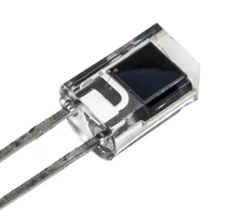
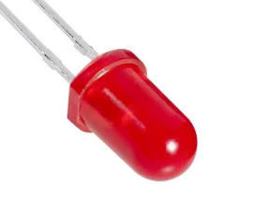
UE Optoélectronique / TP
5 séances
Source / LED
Emetteur
Carac Statique
Photodétecteur
Récepteur
Optimisation
Carac Statique
Réponse freq.
AOP
Images : Radiospares / rs-online.com

Slide 7
UE Optoélectronique / TESTS DE TP
5 séances
Test individuel
En temps limité (2h / étudiant.e)
Source / LED
Emetteur
Carac Statique
Réalisation de mesures
Photodétecteur
Récepteur
Optimisation
Carac Statique
Réponse freq.
AOP
Caractérisation statique d’un dipôle
Validation des mesures et des différents livrables
Caractérisation fréquentielle d’un syst.
1 séance / Activité en équipe
Travail de synthèse
Reformulation des connaissances
En temps limité / En équipe de 4
Synthèse du travail réalisé
En temps limité (2h / binôme)
Réalisation de mesures
Production d’un livrable
Production d’un livrable

Slide 8
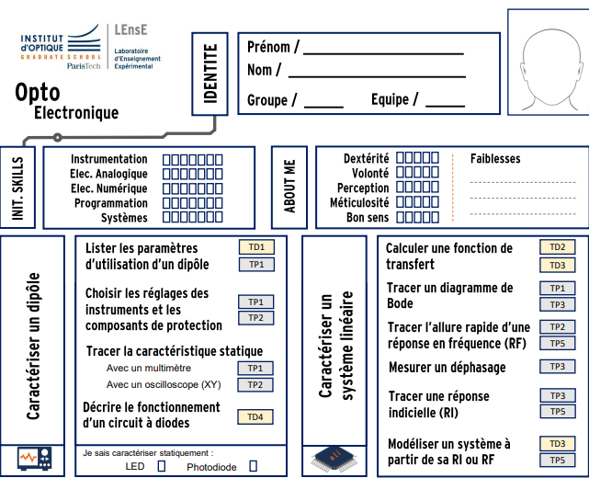
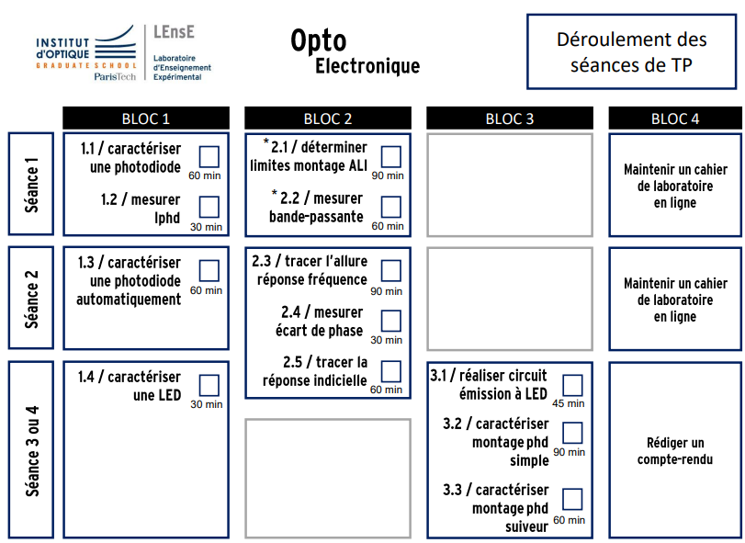
UE Optoélectronique / SUIVI
En TP
Rythme voulu par le binôme
Missions pouvant être traités dans un ordre différent de celui indiqué
En TD
Travail en petits groupes
Corrections disponibles en ligne
Ressources disponibles en ligne
Entraide

Slide 9
UE Optoélectronique / SUIVI
Déroulement d’une séance
--------
Durée : 4h30
Début à 8h30
--------
Réalisation de missions
Objectifs / Matériels
Prise de notes numériques
Ressources / Livrables
En TP
Rythme voulu par le binôme
Missions pouvant être traités dans un ordre différent de celui indiqué
Certaines missions doivent être validées par un·e encadrant ·e
Tenir un cahier de labo numérique partagé
Répondre aux problématiques posées (livrables)

Slide 10
UE Optoélectronique / SUIVI
Déroulement d’une séance
--------
Durée : 4h30
Début à 8h30
--------
Réalisation de missions
Objectifs / Matériels
Prise de notes numériques
Ressources / Livrables
En TP
Rythme voulu par le binôme
Missions pouvant être traités dans un ordre différent de celui indiqué
L’idée n’est pas d’aller au plus vite, au risque de survoler…
Prendre le temps de bien analyser (savoir-faire requis acquis ?)
Prendre note des étapes réalisées au cours des séances
toute arrivée tardive, départ anticipé ou absence non justifiée bloque l’accès à la deuxième chance, et même en cas de validation, une alerte est notifiée au jury

Slide 11
UE Optoélectronique / DEROULEMENT
TD1
TD2
TD3
TD4
TD5
TD6
TDC1
TDC2
TP1
TP2
TP3
TP4
TP5
TP6
Protocoles standard
Etudes avancées
TEST
CR
Photodétection
Photodétection avancée
ACTIVITE
EN
EQUIPE
CR
TEST
Photodétection
TEST
CR
BLOC 1
CR
TEST
Carac. I = f(U) - Phd
Mode XY
Carac. I = f(U) - Led
BLOC 2
Mesure Iphd
Limites ALI / Inv.
Balayage rapide
Réponse indicielle
BLOC 3
Bande-passante
Mesure de phase
Photodétection suiveur
Choisir / Adapter
Circuit émission
Photodétection simple
BLOC 4
Transimpédance 1 / 2
Cahier de laboratoire (numérique)
Compte-rendu
Présentation
Choix des paramètres

Slide 12
UE Optoélectronique
BLOC 1
BLOC 2
caractériser un dipôle (linéaire ou non-linéaire) statiquement et en déduire ses zones de fonctionnement
caractériser un système linéaire dans les domaines temporel et fréquentiel
Lister les paramètres importants du composant à partir d’une documentation technique fournie
Choisir les paramètres des instruments de mesures et des composants de protection
Tracer la caractéristique statique à l’aide
d’un multimètre
d’un oscilloscope (mode XY)
Décrire le fonctionnement d’un montage à diodes
Calculer une fonction de transfert
Tracer l’allure d’une réponse en fréquence RF (balayage)
Tracer un digramme de Bode en gain à l’aide :
d’un oscilloscope
d’un dB mètre
Mesurer un déphasage
Tracer une réponse indicielle (R Ind)
Modéliser un système à partir d’une RF ou d’une RInd
TD2
TD3
TP1
TD1
TP2
TP1
TP3/4
TP1
TP2
TP1
TP2
TP2
TP3/4
TD4
TP5
TD3
BLOC 3
mettre en œuvre des montages de photodétection et de comparer leurs performances fréquentielles et temporelles
Réaliser un circuit d’émission
Caractériser un montage de photodétection (simple, suiveur, transimpédance, transimpédance avec filtrage)
Choisir et adapter les éléments d’un montage de photodétection en fonction d’une application donnée
TD4
TP3/4
TP3/4
TP5
TP5
TP6
TD5
BLOC 4
documenter un travail scientifique/technique
Documenter un cahier de laboratoire numérique partagé incluant les différents protocoles réalisés, les résultats analysés et leurs analyses
Ecrire un compte-rendu d’une expérience scientifique
Produire un document de communication scientifique à partir d’une expérience (en équipe)
TP3/4
TP6

Slide 13
UE Optoélectronique / TRAVAIL ATTENDU
En TP
En TD
Réaliser des circuits et des mesures sur ces circuits
Tenir un cahier de labo numérique partagé contenant :
les descriptifs des conditions des mesures,
les relevés des mesures, les copies d’écrans d’oscilloscope, etc.
les analyses des résultats par quelques phrases
les relevés et les analyses des erreurs commises et des difficultés rencontrées
Solliciter l’aide des enseignant·es avec des question précises
Répondre aux problématiques proposées en lien avec des notions prédéfinies
Partager des idées avec les autres et profiter de l’expérience de chacun·e pour faire avancer l’ensemble du groupe
Solliciter l’aide des enseignant·es avec des question précises, pour clarifier ce que vous n’avez peut-être pas compris

